Slide 1
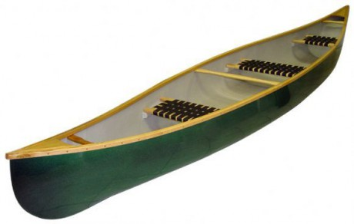
Kanu

Slide 2
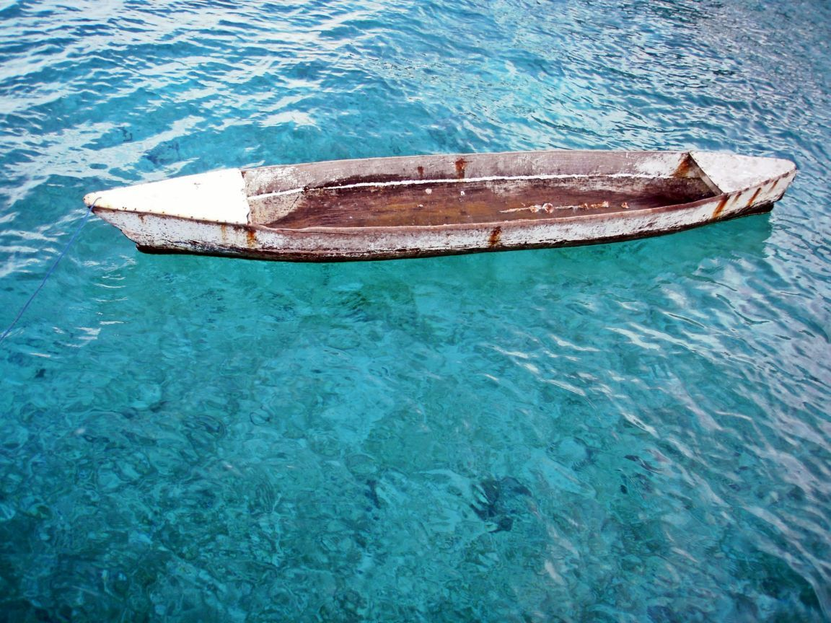
Ogólnie o kanu
Kanu najczęściej jest kojarzone z łódkami Indian Ameryki Północnej, budowanymi z kory brzozowej. Służyło myśliwym i rybakom, a gdy pojawił się biały człowiek – traperom, handlarzom futer i eksploratorom. Dzisiaj kanu wykorzystywane jest głównie w sporcie i turystyce.

Slide 3
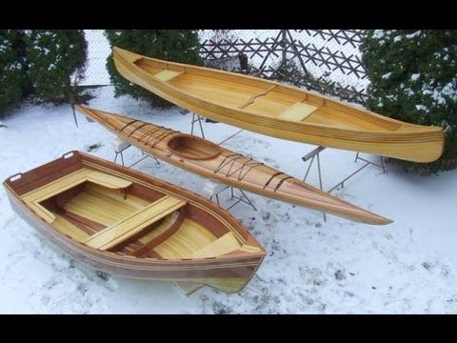
Historia kanu
Kanu to łódź wiosłowa, dzięki której sprawnie przebiegała eksploracja Ameryki Północnej. Pierwotnie były to dłubanki. W późniejszym okresie szkielet kanu budowano z gałęzi świerkowych. Kanu było używane w regionie Wielkich Jezior oraz Gór Skalistych. Miały różne wielkości, średnio około 8 metrów i mieściły 4-5 ludzi.

Slide 4
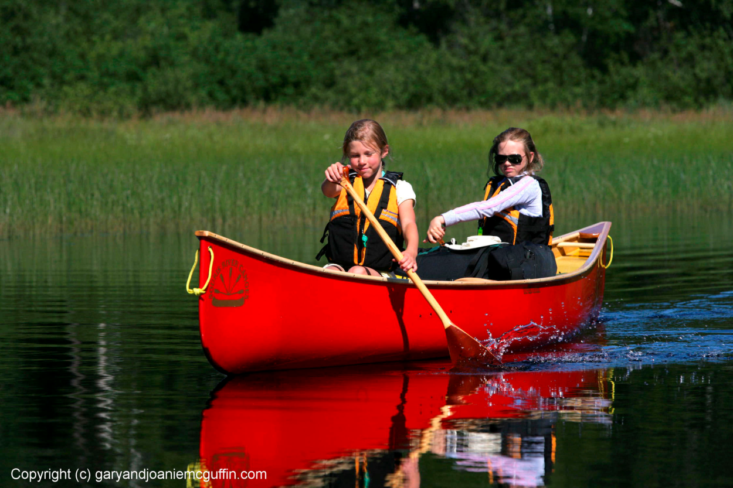
Kanu dziś
Obecnie kanu używa się w celach rekreacyjnych oraz, jako środek transportu w Grenlandii. Wykorzystuje się je z względu na małą wagę (można je przenieść samemu) oraz ze względu na dużą wytrzymałość.

Slide 5
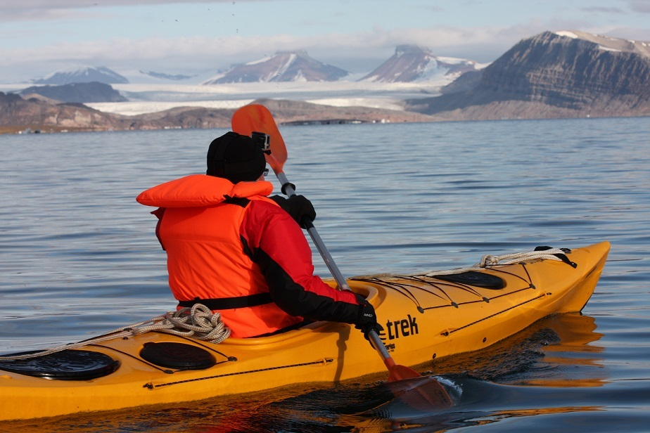
Kanu w Grenlandii
Kanu wykorzystuje się w Grenlandii do dziś. Używa się ich praktycznie do wszystkiego: do polowania, transportu, przemieszczania się.

Slide 6
DZIĘKUJEMY ZA UWAGĘ
Jan Piotrowski 1c
Franek Ambroziak 1c
Jan Górecki 1a
Jakub Siwek 1a

